Slide 1
সবাইকে শুভেচ্ছা

Slide 2
শিক্ষক পরিচিতি
অসীম কুমার নাগ
সহকারি শিক্ষক
দেবপাড়া সরকারি প্রাথমিক বিদ্যালয়
নবীগঞ্জ, হবিগঞ্জ।

Slide 3
বিষয় পরিচিতি
শ্রেণিঃ পঞ্চম
বিষয়ঃ বাংলাদেশ ও বিশ্বপরিচয় (বাওবি)।
অধ্যায়ঃ তৃতীয়
সময়ঃ ৪৫ মিনিট

Slide 4
আমরা এখন একটি ভিডিও দেখবো
তোমরা ভিডিওতে কি দেখেছ?
sthan.pptxhttps://www.youtube.com/watch?v=ZQcl4b-fwW8Class 5 Bangladesh O Bishwporicoy OItihasik sthan.pptx
বাংলাদেশের কিছু ঐতিহাসিক স্থান।

Slide 5
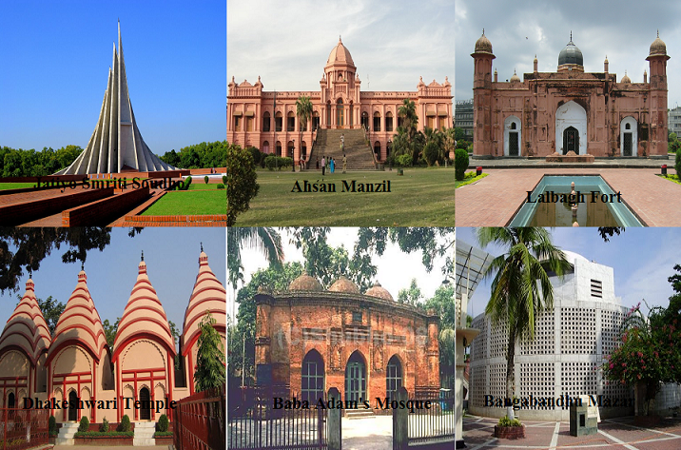
এসো আমরা কিছু ছবি দেখি।
তোমরা ছবিতে কি কি দেখতে পাচ্ছ?
এগুলো হলো বাংলাদেশের কিছু ঐতিহাসিক স্থানের ছবি।

Slide 6
পাঠ ঘোষণা
পাঠ শিরোনাম
পাহাড়পুর ও ময়নামতি

Slide 7
শিখনফল
১৫.২.১ বাংলাদেশের কয়েকটি ঐতিহাসিক নিদর্শন (পাহাড়পুর, মহাস্থানগড়, ময়নামতি, সোনারগাঁও, লালবাগ কেল্লা ও আহসান মঞ্জিল) সম্পর্কে বলতে পারবে।

Slide 8
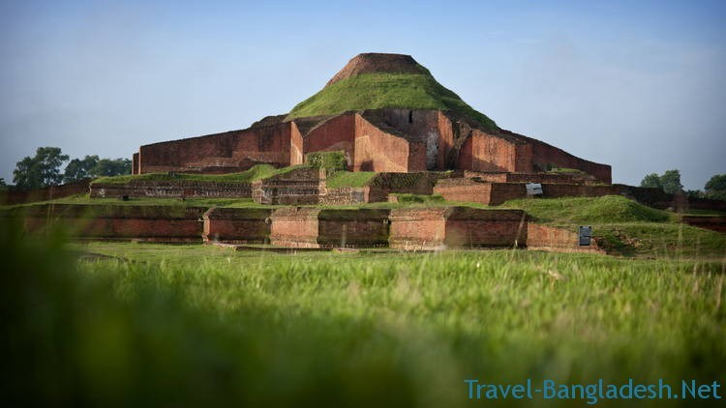
ছবির এই ঐতিহাসিক স্থানটির নাম কি?
পাহাড়পুর

Slide 9
১। পাহাড়পুর নওগাঁ জেলায় অবস্থিত।
২।পাহাড়পুর ৭৮১-৮২১ খ্রিঃ নির্মিত হয়।
৩। পাহাড়পুরে ১৭৭ টি কুঠুরী আছে।
৪। এটি ২৪ মিটার উচুঁ।
৫। এটির আরেক নাম সোমপুর মহাবিহার।
পাহাড়পুর

Slide 10
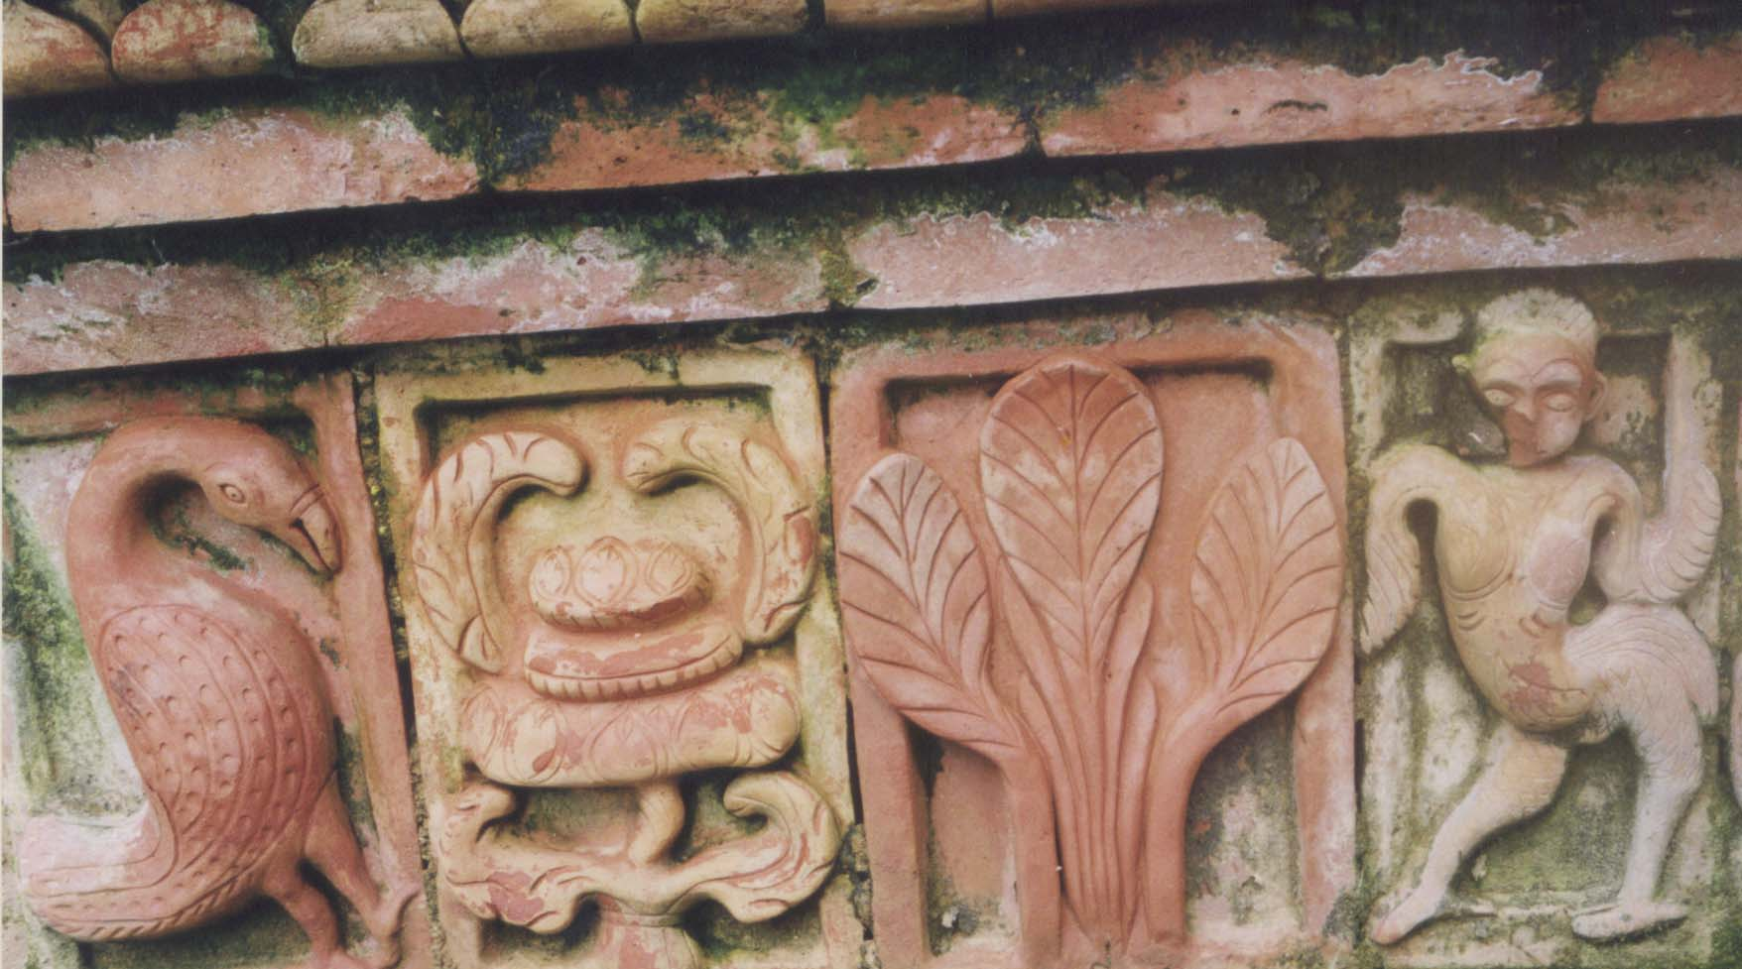
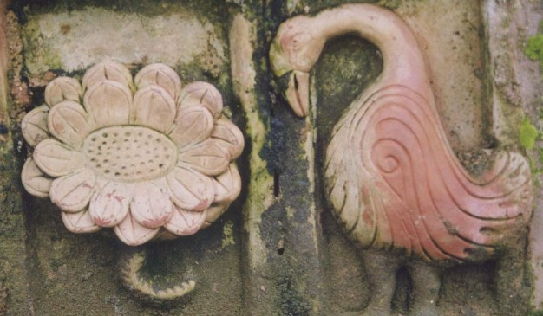
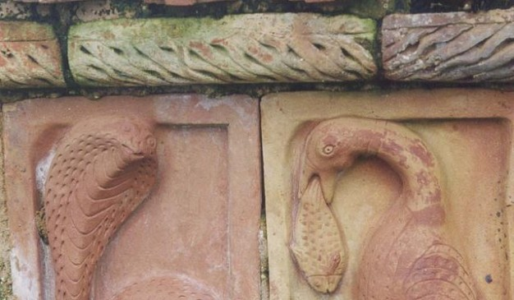
এইগুলো কিসের ছবি?
পোড়ামাটির ফলক বা টেরাকোটা।

Slide 11
১৭৭ টি কুঠুরী
টেরাকোটা
মন্দির
পাহাড়পুরের নিদর্শন সমুহ
জীব
জন্তুর মূর্তি
রান্নাঘর ও খাবার ঘর।
২৪ মিটার উঁচু গড়।

Slide 12
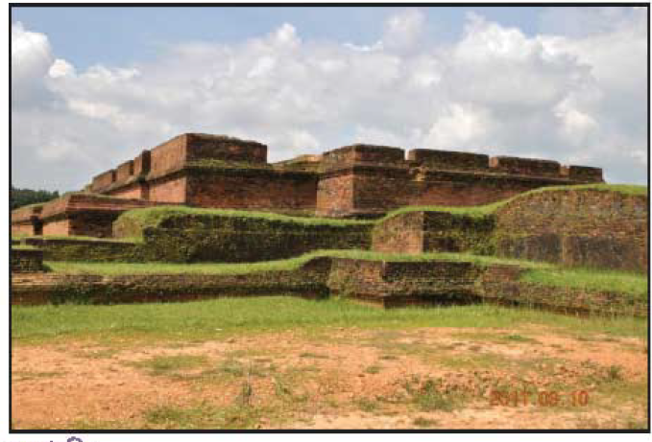
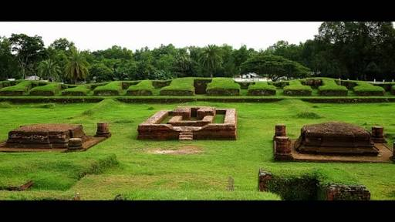
ঐতিহাসিক এই স্থানটির নাম কী?
ময়নামতি

Slide 13
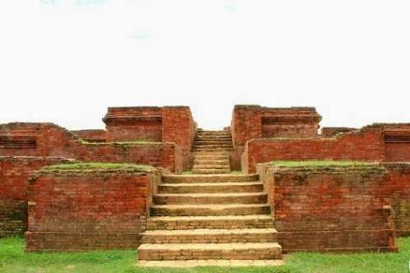
১। ময়নামতি অষ্টম শতকে নির্মিত হয়।
২। ময়নামতি কুমিল্লা জেলায় অবস্থিত।
৩।রাজা মানিক চন্দ্রের স্ত্রী ময়নামতি নামানুসারে এটি নামকরণ হয়।
৪। এটি বৌদ্ধ সভ্যতার নিদর্শন।
৫। এখানে পোড়ামাটির ফলক পাওয়া গেছে।
ময়নামতি

Slide 14
অষ্টম শতকে নির্মিত।
বৌদ্ধ সভ্যতার নিদর্শন পাওয়া গেছে।
ময়নামতির নাম অনুসারে নির্মিত হয়।
ময়নামতি
কুমিল্লা জেলায় অবস্থিত।
পোড়ামাটির ফলক পাওয়া গেছে।

Slide 15
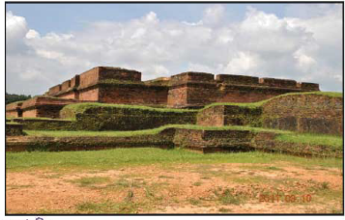
দলীয় কাজ
পাহাড়পুর দল
পাহাড়পুর সম্পর্কে ৫টি বাক্য লেখ।
ময়নামতি দল
ময়নামতি সম্পর্কে ৫টি বাক্য লেখ।

Slide 16
একক কাজ
১। পাহাড়পুরে পাওয়া গেছে এমন ৫ টি জিনিসের নাম লিখ।
২। ময়নামতিতে পাওয়া গেছে এমন ৫ টি জিনিসের নাম লিখ।

Slide 17
ধন্যবাদ

